Slide 1
НОРМАТИВНО-ПРАВОВОЕ ОБЕСПЕЧЕНИЕ ПРОЦЕССОВ РАЗРАБОТКИ И СОЗДАНИЯ БЕСПИЛОТНЫХ АВИАЦИОННЫХ СИСТЕМ
РЕАЛИЗАЦИЯ ТРЕБОВАНИЙ ICAO В ПЛАНЕ ГОСРЕГУЛИРОВАНИЯ СОЗДАНИЯ И ЭКСПЛУАТАЦИИ БАС В ЕДИНОМ ВОЗДУШНОМ ПРОСТРАНСТВЕ.
Суханов В.Л., Первый Заместитель Генерального директора ФГУП «ЦАГИ»
Шибаев В.М., Директор Центра экспертизы и сертификации авиационной техники ФГУП «ЦАГИ»

Slide 2




Международные организации по внедрению
БАС - в единое международное воздушное пространство
International Civil Aviation Association (ICAO)
Международная организация гражданской авиации
EUROCAE (European Organization for Civil Aviation Electronics)
Европейской организации по электронике гражданской авиации
European Aviation Safety Agency (EASA)
Европейское агентство по авиационной безопасности
Joint Authorities for Rulemaking on Unmanned Systems
Авиационные власти стран Европы, Азии, Америки, Африки по разработке единых нормативных документов для БАС

Slide 3
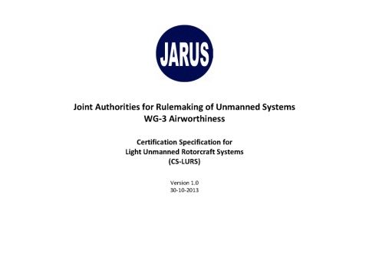
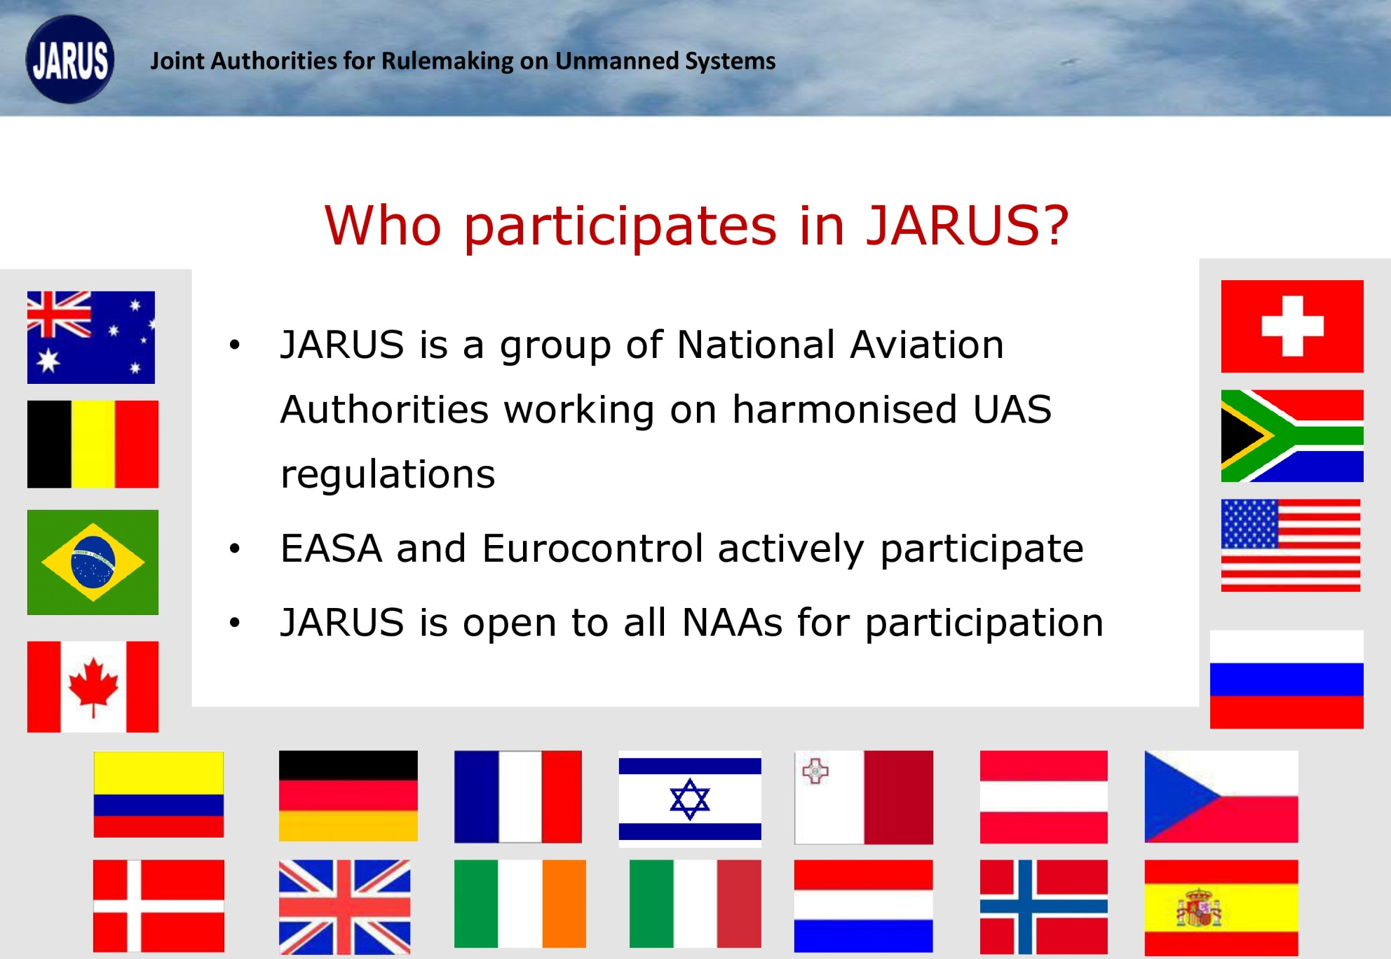
Безопасность полетов БАС
JARUS
Joint Authorities for Rulemaking
on Unmanned Systems
Объединенный комитет авиационных властей
45 стран
Работает под руководством Еврокомиссии и EUROCONTROL совместно с EASA

Slide 4
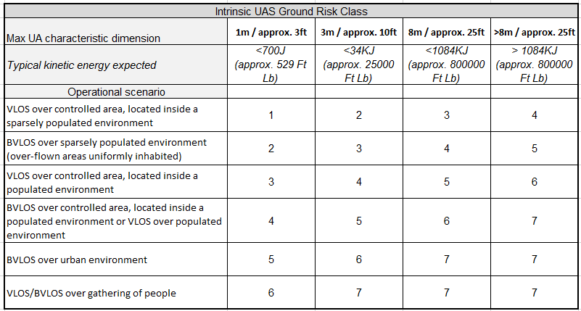
JARUS guidelines on
Specific Operations Risk Assessment
(SORA)

Slide 5
JARUS guidelines on
Specific Operations Risk Assessment
(SORA)
Number of hazards (per
flight hour)
Certified Category 1E-6 to 1E-4
Specific Category 1E-6 to 1
Open Category 1E-2to 1

Slide 6
Категория (B)
Специальная
Категория (C) Регулируемая
Категория (A) Открытая
Конструкция не сертифицируется
Летная годность подтверждается на основе оценки эксплуатационного риска
Учитывается вес, скорость, используемое возд.пространство, сложность эксплуатации при ППП и ПВП
Оценка опасности и смягчающие условия (Комп.орган, эксперты)
Не сертифицируются конструкция и летная годность БЛА, НПУ и каналов контроля и управления
Полет на низких высотах (ниже 150 м)
Полет в прямой видимости
Спектр частот не лицензируется
Полеты в малонаселенных районах
Авиационными властями устанавливаются критерии безопасности полетов
Сертификат типа
Сертификат летной годности
Руководство по поддержанию летной годности
Полеты за пределами прямой видимости
Сложная и высокотехнологичная конструкция и эксплуатация
Использование авиационных защищенных частот

Slide 7
Joint Authorities for Rulemaking of Unmanned Systems
UAS Operational Categorization

Slide 8
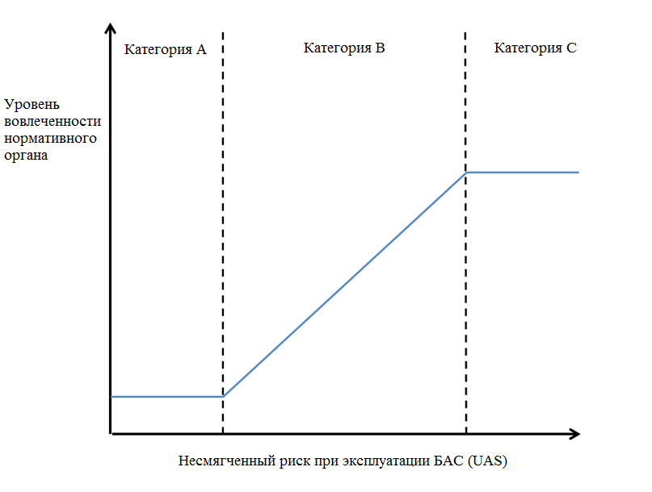

Slide 9
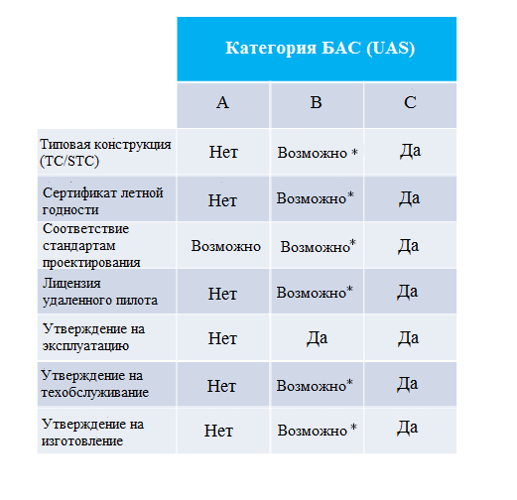

Slide 10
Development in Danish regulationsfor RPAS
JARUS PLENARY MEETING -SEPTEMBER 2016

Slide 11
ВЫВОДЫ
Для обеспечения безопасности полетов БАС в РФ необходимо внести поправки в действующие документы и подготовить следующие первоочередные документы:
Разработать Авиационные правила (Нормы летной годности)
Разработать процедуру сертификации и регистрации БАС
Разработать процедуру подготовки и лицензирования операторов БАС

Slide 12
ФГУП «ЦАГИ»
2014г. Регистрация:
Система Добровольной Сертификации
«Авиаэксперт»
СДС «Авиаэксперт» - Заключения об уровне технического совершенства типовой конструкции на основе критериев летной годности документов ИКАО и стандартов JARUS
Заключения «Авиаэксперт» - обоснование безопасной эксплуатации БАС

Slide 13
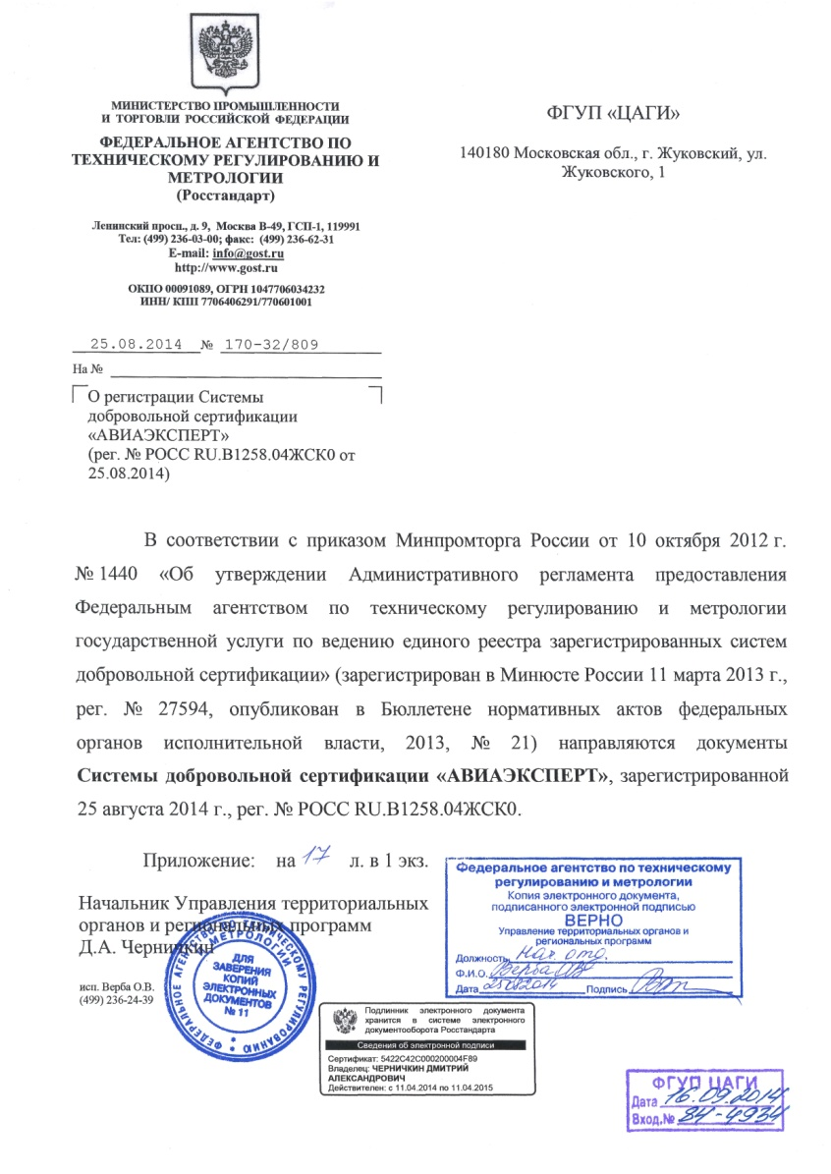
СИСТЕМА ДОБРОВОЛЬНОЙ СЕРТИФИКАЦИИ
СИСТЕМА ДОБРОВОЛЬНОЙ СЕРТИФИКАЦИИ
«АВИАЭКСПЕРТ»
При ФГУП «ЦАГИ им. проф. Н.Е.Жуковского» создана и зарегистрирована в Федеральном агентстве по техническому регулированию и метрологии Система добровольной сертификации (СДС) «АВИАЭКСПЕРТ».
СДС «АВИАЭКСПЕРТ» включена Росстандартом 25 августа 2014 года в Единый реестр зарегистрированных систем добровольной сертификации, рег. № РОСС RU.В1258.04ЖСК0

Slide 14
СИСТЕМА ДОБРОВОЛЬНОЙ СЕРТИФИКАЦИИ
Система предназначена для организации и проведения добровольной сертификации, обеспечивающей независимую и квалифицированную оценку соответствия авиационной техники установленным требованиям.
Область деятельности Системы предусматривает наряду с другими объектами авиационной техники добровольную сертификацию беспилотных авиационных систем.

Slide 15
СИСТЕМА ДОБРОВОЛЬНОЙ СЕРТИФИКАЦИИ
Сертификация в Системе осуществляется на добровольной основе на основании обращения заявителей.
Заявки на сертификацию в Системе принимаются от юридических и физических лиц.
Подавая заявку на проведение сертификации, заявитель подтверждает свое согласие с правилами функционирования Системы и их применением в отношении заявителя при проведении добровольной сертификации.
Добровольная сертификация в Системе заключается в подтверждении соответствия объекта сертификации соответствующим требованиям путем анализа представленных документов и проведения лабораторных, натурных и иных испытаний объекта.
Решение о возможности выдачи сертификата соответствия принимается органом по сертификации на основании анализа представленных заявителем документов и анализа доказательств соответствия, полученных по результатам испытаний.
При положительных результатах орган по сертификации выдает сертификат соответствия, который вступает в силу с момента регистрации его в реестре Системы.

Slide 16
ВЫВОДЫ
Для обеспечения безопасности полетов БАС в РФ необходимо внести поправки в действующие документы и подготовить следующие первоочередные документы:
Разработать Авиационные правила (Нормы летной годности)
Разработать процедуру сертификации и регистрации БАС
Разработать процедуру подготовки и лицензирования операторов БАС

Slide 17
Выводы
- определить Орган, ответственный за процедуры типовой сертификации, который должен координировать этап формирования Авиационных правил, как нормативно технической базы использования БАС для гражданского применения.
- Предложения о внесении изменения Воздушного кодекса РФ, исключающие из процедуры обязательной сертификации БАС с летательными аппаратами массой менее 30 кг, не могут относиться к БАС, используемым для выполнения воздушных работ.

Slide 18
Спасибо за внимание !
ВОПРОСЫ?

